Slide 1
DU1706 Uvedení do studia DU II.
podzim 2022

Slide 2
Úvodní hodina
̶ Náplň kurzu a podmínky ukončení
̶ Informační zdroje (knihovny, elektronické zdroje,…)
̶ Jak na rešerši?
̶ Jak citovat?

Slide 3
Náplň kurzu a podmínky ukončení

Slide 4
̶ výběr tématu
̶ povinné konzultace
̶ seznam literatury (seřazený podle roku vydání)
̶ koncept (cca 1 normostrana)
̶ 15 min. prezentace + 5 min. zhodonocení

Slide 5
Harmonogram kurzu
̶ Úvodní hodina + Jak na rešerše a citace?
̶ 5. 10. Jak psát koncept?
̶ 12. 10. Jak prezentovat?
̶ od listopadu prezentence ve 2 až 3 cyklech (termíny upřesněny)
̶ říjen exkurze do Vídně (návrh dny + upřesnění termínu)

Slide 6
Informační zdroje

Slide 7
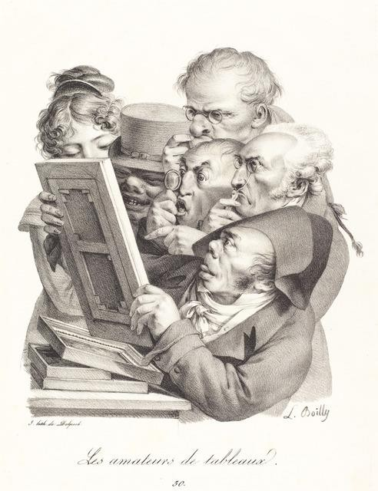
Prvním a
nejdůležitějším zdrojem informací je umělecké dílo!
Louis-Léopold Boilly, Les amateurs de tableaux, 1823

Slide 8
Vyhledávání literatury
̶ knihovny, knihovní katalogy
̶ elektronické zdroje
̶ slovníky a encyklopedie

Slide 9
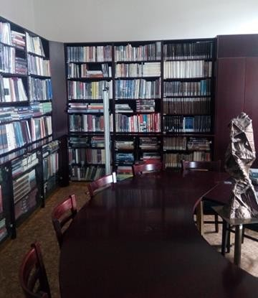
Knihovny Semináře dějin umění
Gettyho knihovna
̶ budova K, 3. patro
̶ pro díla od r. 1500
https://dejinyumeni.phil.muni.cz/ knihovna/gettyho-knihovna

Slide 10
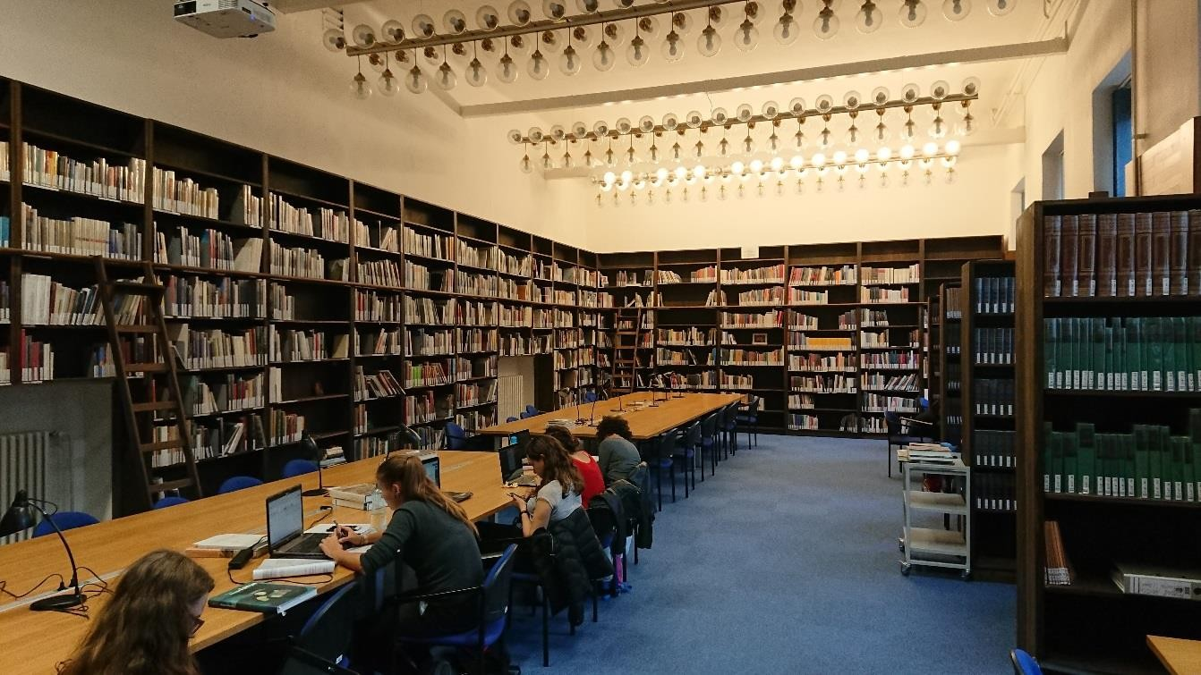
Knihovny Semináře dějin umění
Knihovna Hanse Beltinga
̶ budova K, přízemí
̶ pro díla před r. 1500
https://dejinyumeni.phil.muni.cz/ knihovna/knihovna-hanse- beltinga

Slide 11
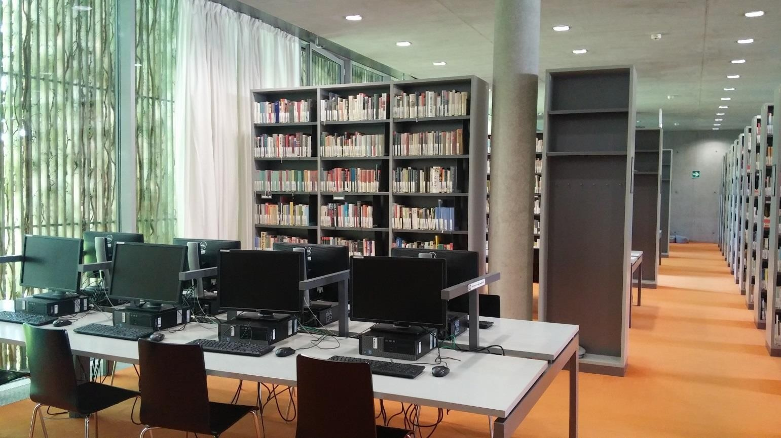
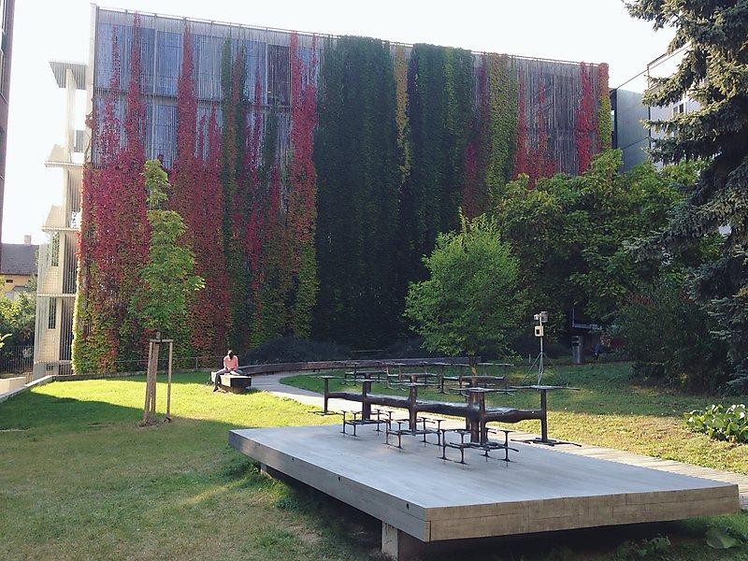
Ústřední knihovna Filozofické fakulty
http://knihovna.phil.muni.cz/

Slide 12
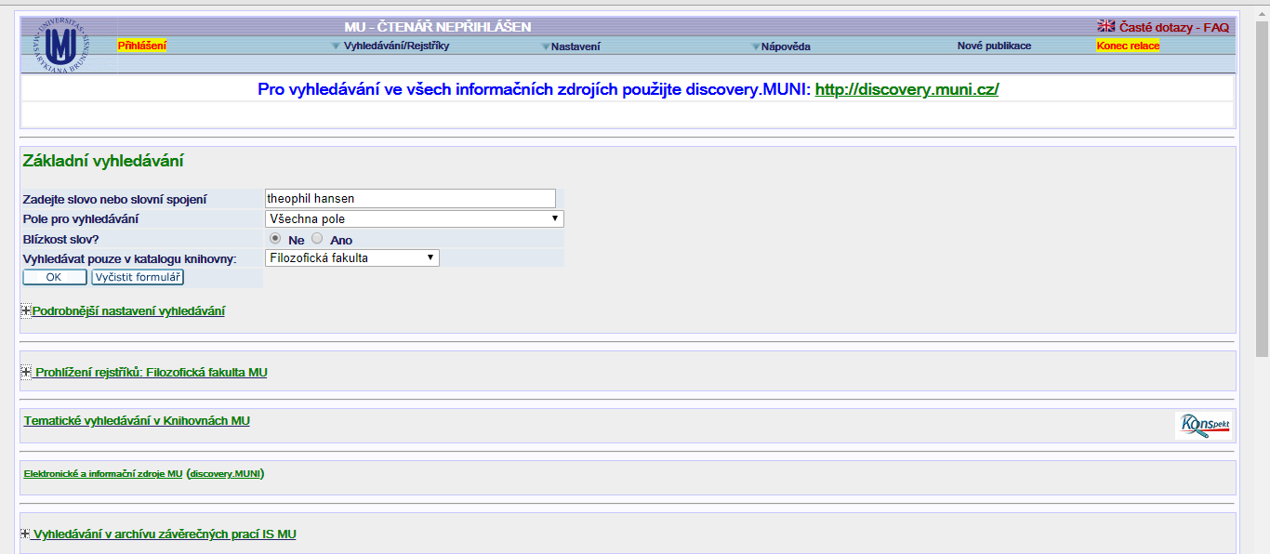
Katalog ALEPH – http://aleph.muni.cz/

Slide 13
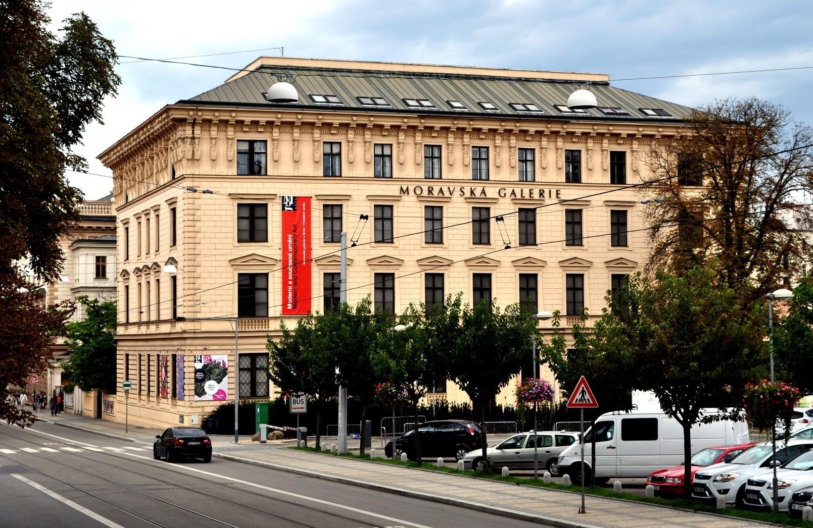
Knihovna Moravské galerie
http://katalog.moravska
-galerie.cz/

Slide 14
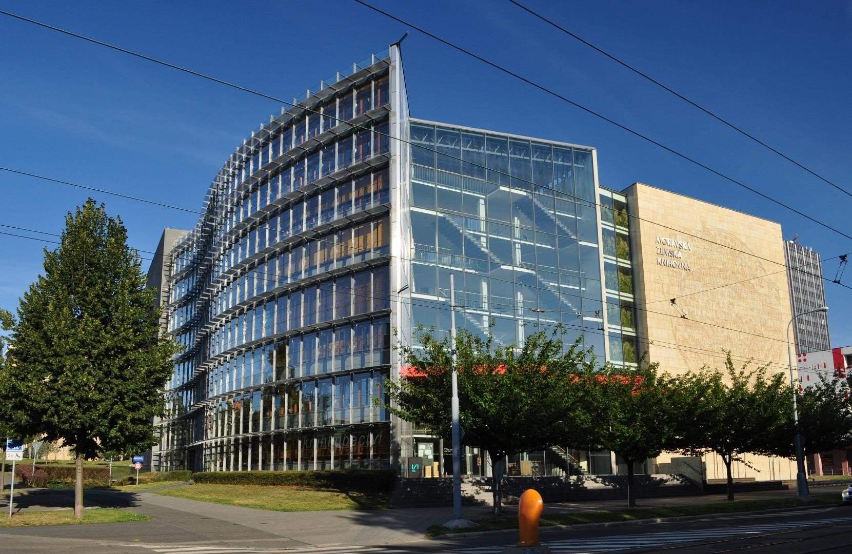
Moravská zemská knihovna
www.mzk.cz

Slide 15
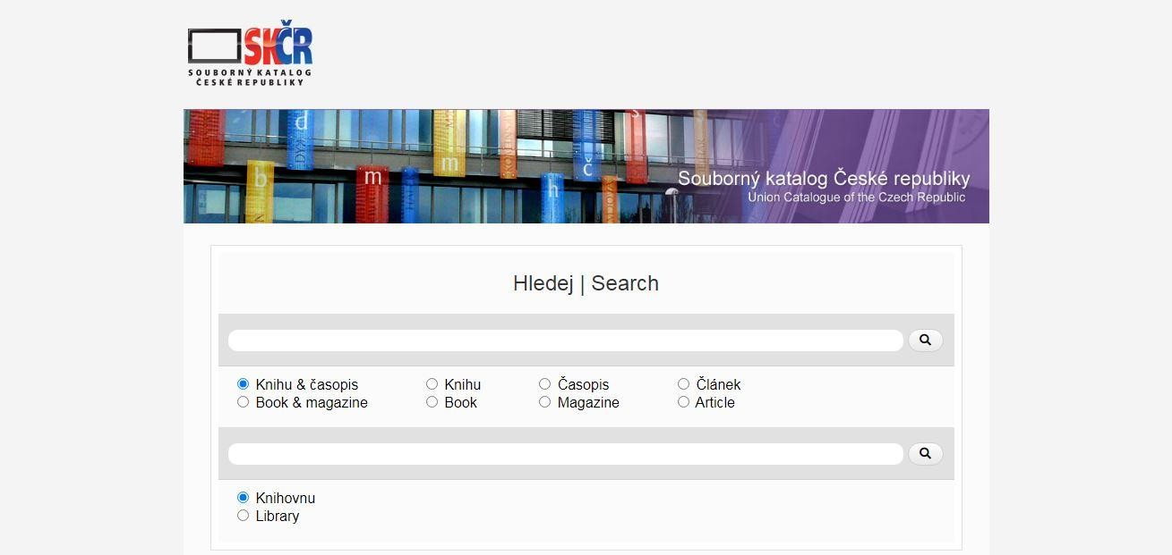
Souborný katalog ČR – www.caslin.cz

Slide 16
Meziknihovní výpůjční služba (MVS)
̶ MVS Filozofické fakulty MU (ČR): http://knihovna.phil.muni.cz/nase-sluzby/mvs/
̶ MVS Moravské zemské knihovny (ČR i zahraničí): https://www.mzk.cz/sluzby/pujcovani/meziknihovni-vypujcni-sluzby

Slide 17
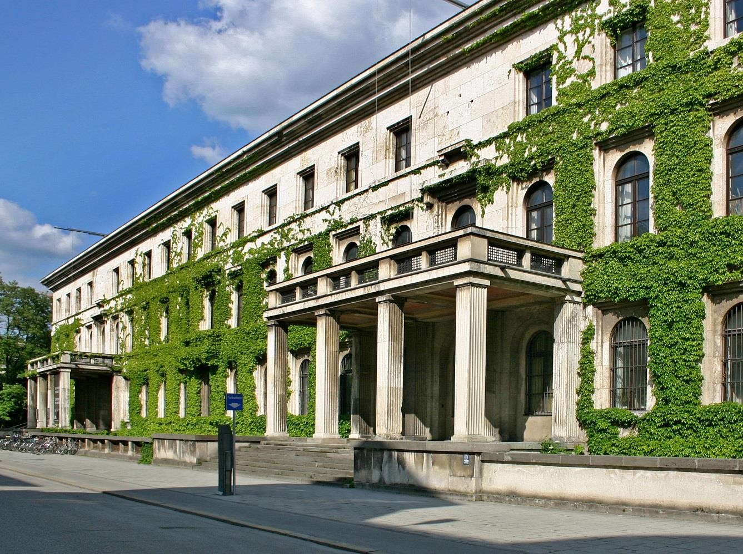
Zentralinstitut für Kunstgeschichte
̶ Mnichov
̶ Paříž
̶ Florencie
̶ Řím

Slide 18
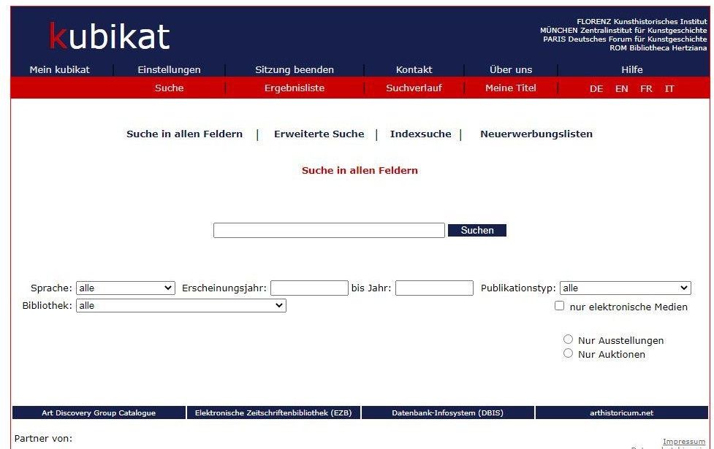
Katalog Kubikat – www.kubikat.org

Slide 19
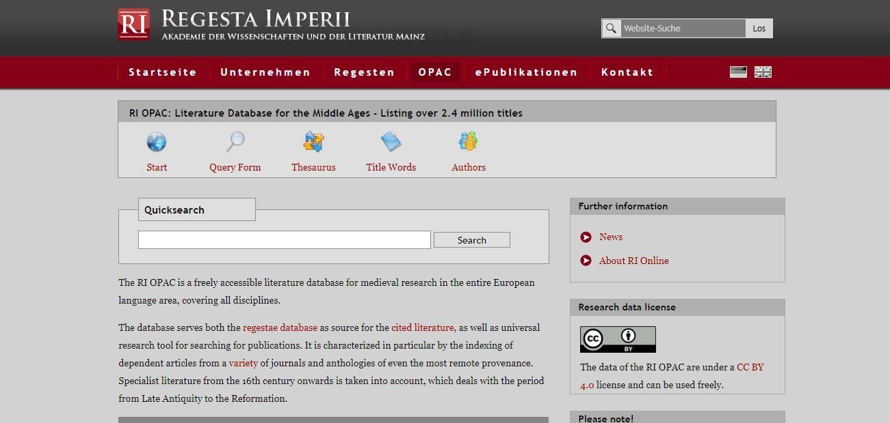
RI OPAC
http://opac.regesta-imperii.de/lang_en/

Slide 20
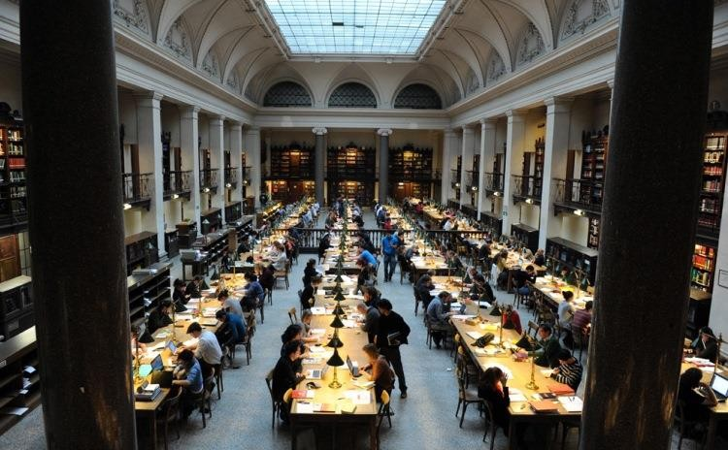
Universität Wien (Institut für Kunstgeschichte)
https://usearch.univie.ac.at/ primo_library/libweb/action/ search.do?vid=UWI

Slide 21
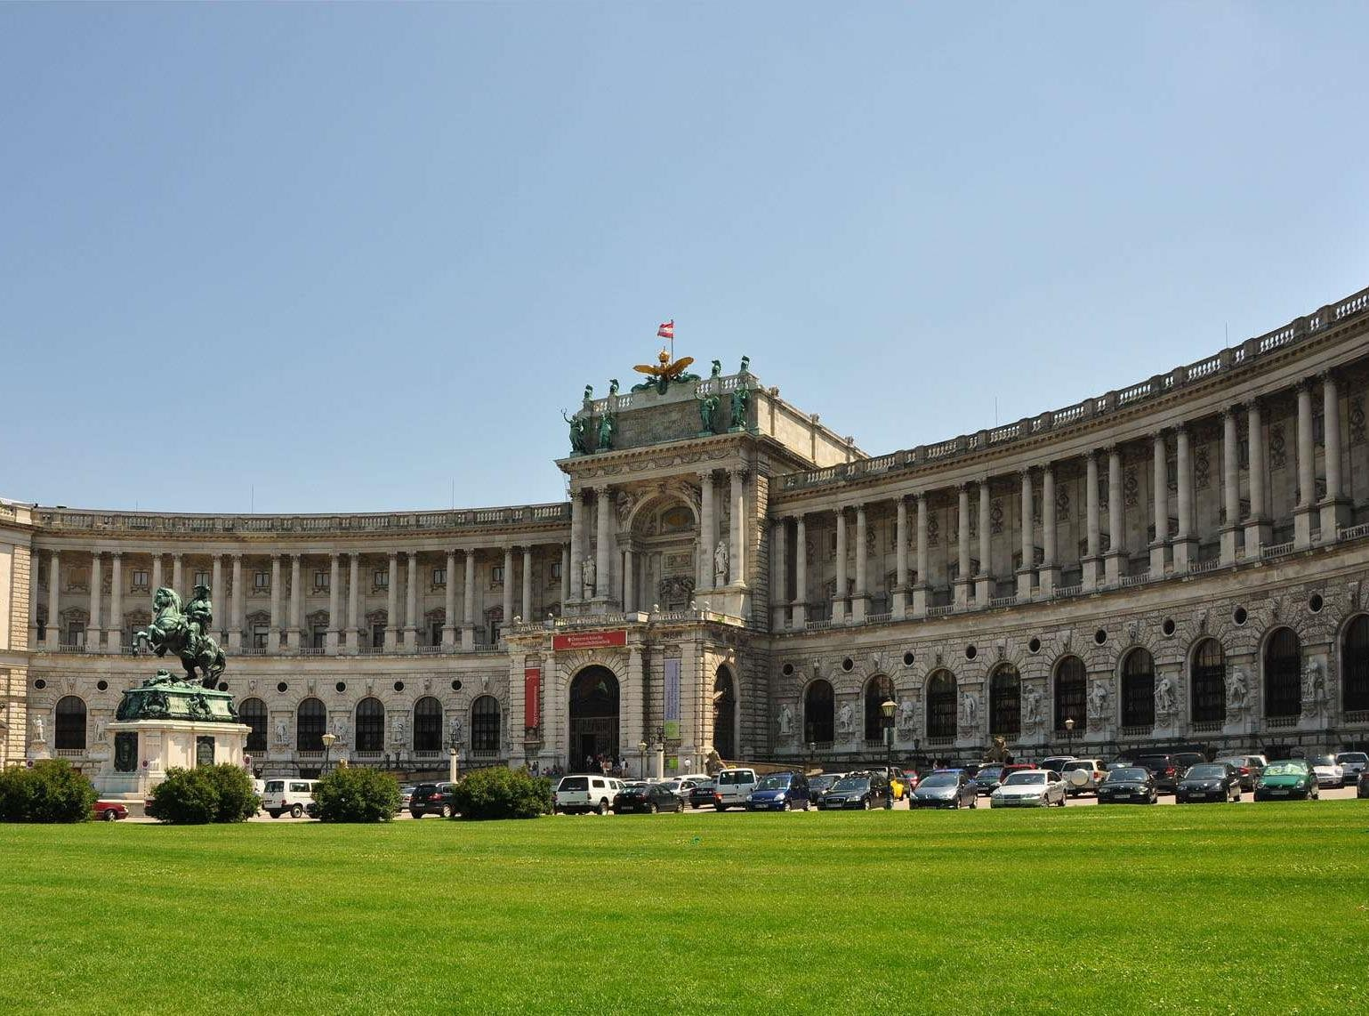
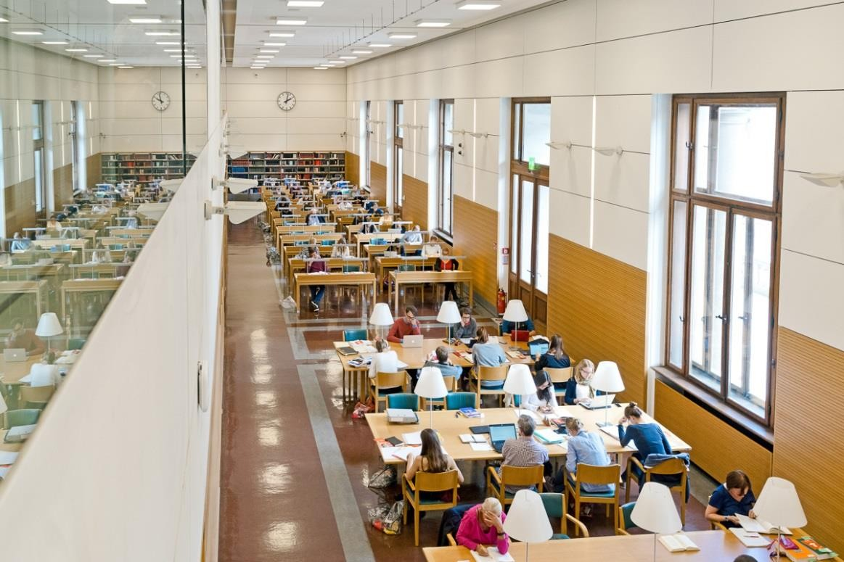
Österreichische Nationalbibliothek
https://www.onb.ac.at/digitale- bibliothek-kataloge/

Slide 22
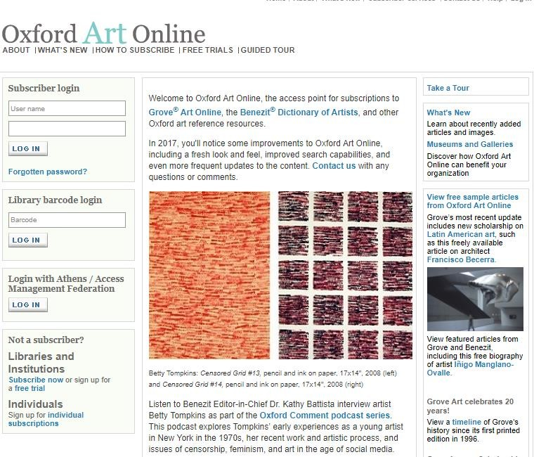
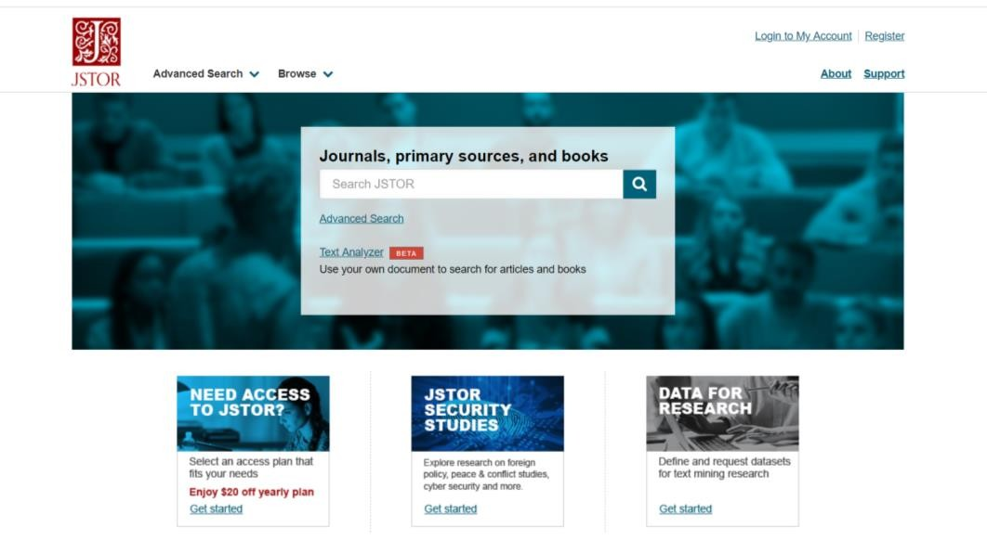
Elektronické zdroje a databáze
̶ E-zdroje MUNI https://ezdroje.muni.cz
̶ jSTOR https://www.jstor.org/
̶ Geschichtewiki
https://www.geschichtewiki.wien.gv.at/
̶ Oxford Art Online https://www.oxfordartonline.com/
̶ persee.fr https://www.persee.fr
̶ GoogleBooks https://www.academia.edu https://archive.org

Slide 23
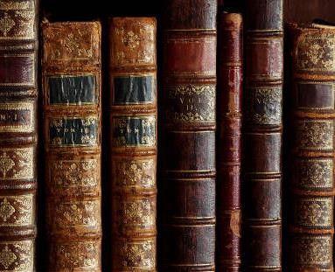
Slovníky a encyklopedie
̶ biografické
̶ obecné
̶ ikonografické
̶ architektonické
̶ středověk, novověk atd.
(v policích u oken)

Slide 24
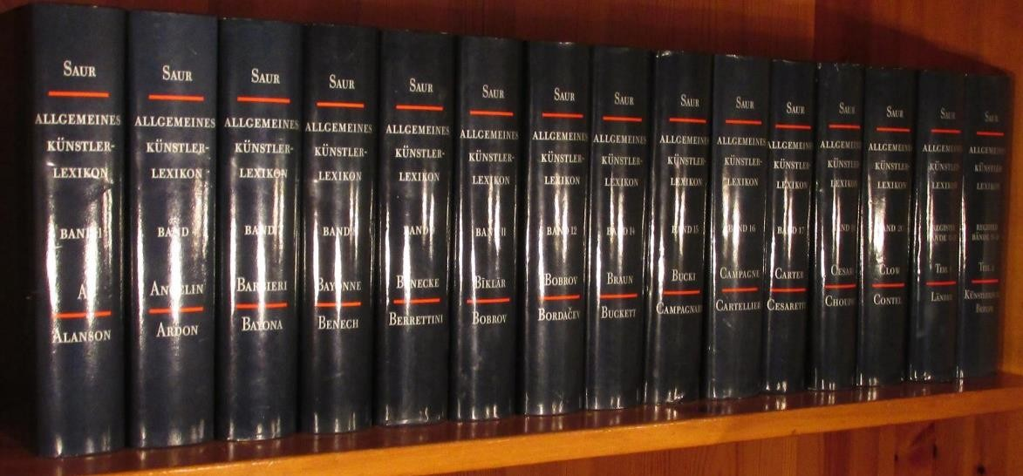
Biografické slovníky
̶ Allgemeines Lexikon der bildenden Künstler von der Antike bis zur Gegenwart, Ulrich Thieme, Felix Becker et al. eds, (několik vydání od počátku 20. století)
̶ Allgemeines Künstlerlexikon, Günter Meißner et al. eds, 1992–

Slide 25
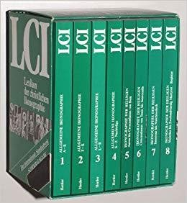
Ikonografické slovníky
Lexikon der christlichen Ikonographie, Engelbert Kirschbaum et al. eds,
8 vols (několik vydání).
James Hall, Slovník námětů a symbolů ve výtvarném umění, Praha 1991.
Daniela Rywiková, Úvod do křesťanské ikonografie, Ostrava 2006.

Slide 26
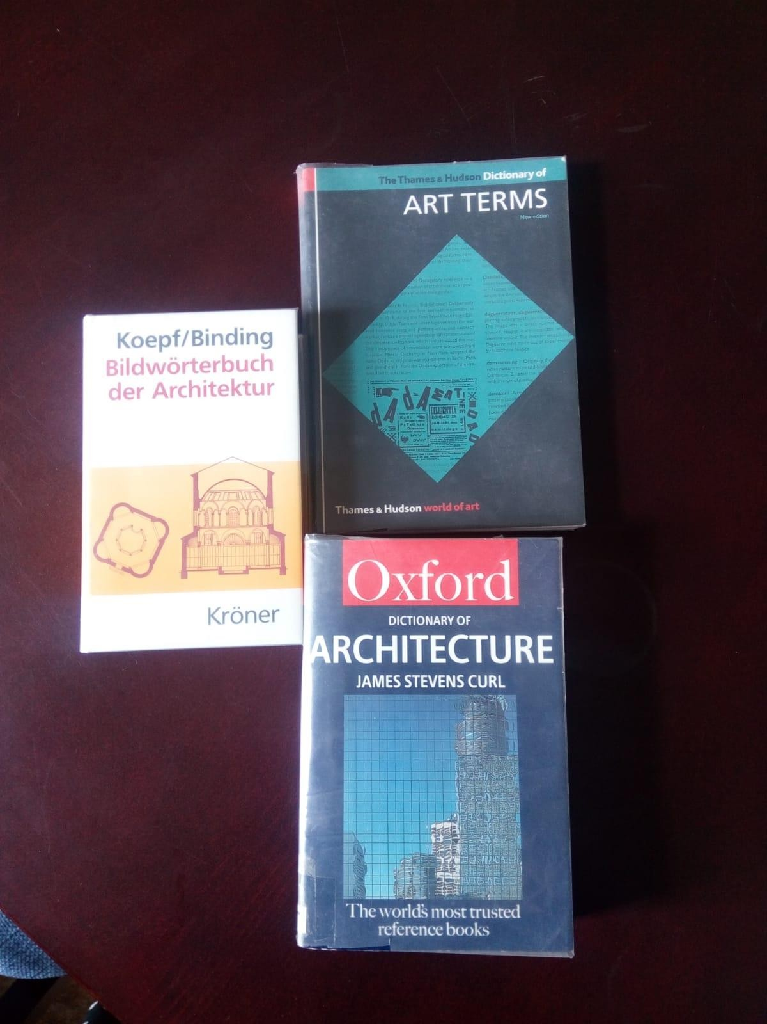
Architektonické slovníky
Jaroslav Herout, Staletí kolem nás. Přehled
stavebních slohů, Praha 2002.
Oldřich Blažíček, Slovník pojmů z dějin umění, Praha 2013.
Hans Koepf, Bildwörterbuch der Architektur, Stuttgart 2005.
Jan Baleka, Anglicko-český slovník
výtvarného umění, Voznice 2003.
Claude Ferment, Dictionnaire des termes de l’art : anglais-français et français-anglais, Paris 1994.

Slide 27
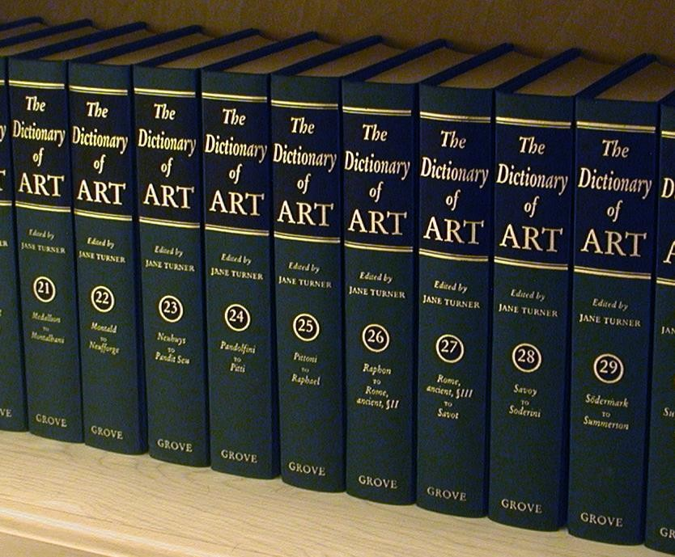
Obecné slovníky
̶ The Dictionary of Art
̶ Reallexikon zur deutschen Kunstgeschichte
̶ Der Neue Pauly
̶ Enciclopedia dell‘arte medievale
̶ The Oxford Dictionary of Late Antiquity,…

Slide 28
Jak na rešerši?

Slide 29
̶ určit klíčová slova (názvy, nadřazené termíny, obecná témata,…)
̶ čeština, angličtina, němčina, francouzština, italština
̶ monografie, sborníky, články v odborných časopisech, kapitoly v odborných knihách, katalogy, diplomové práce

Slide 30
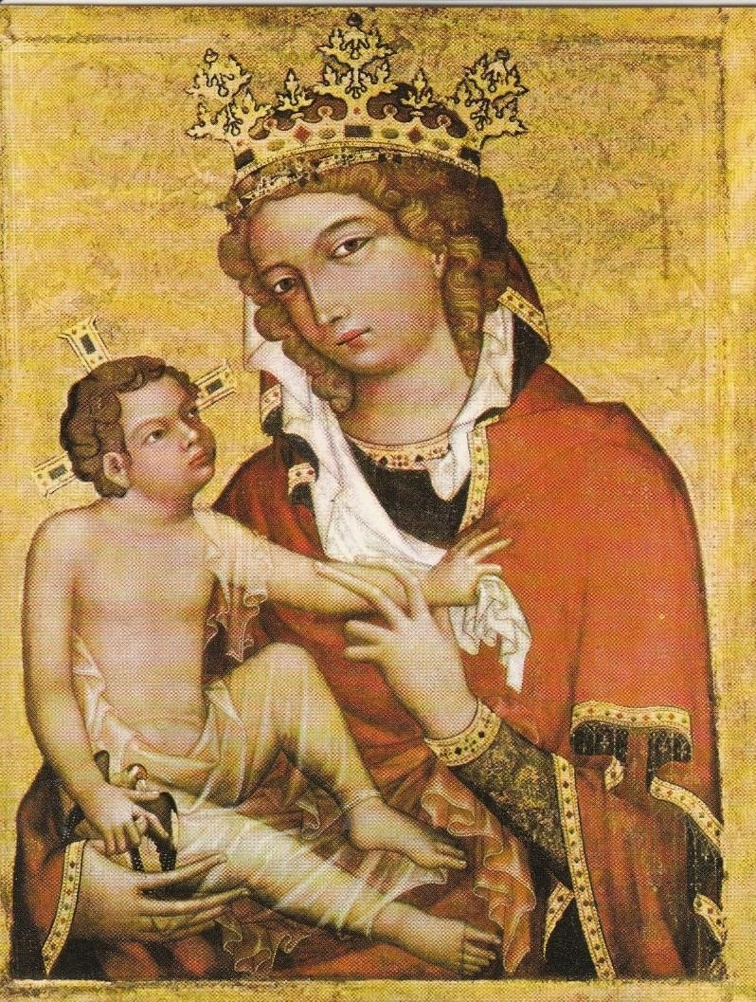
Madona z Veveří (kol. 1350)
̶ název: Madona z Veveří, Madonna von Veveří, Madonna of Veveri, Madonna di Veveri
̶ synonyma: Panna Marie z Veveří
̶ nadřazené termíny: (česká) gotická
malba/umění, (česká) desková malba,
středověk, Veveří, Karel IV., Jan Jindřich Lucemburský, Mistr Vyšebrodského oltáře,14. století, krásné madony (schöne Madonnen), Diecézní muzeum Brno apod.

Slide 31
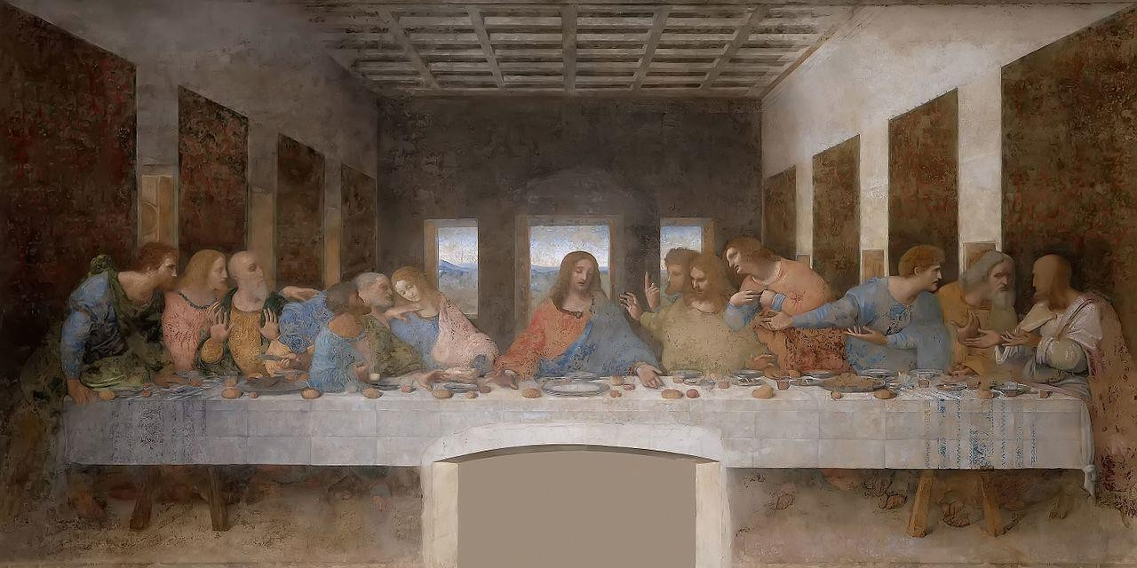
Leonardo da Vinci, Poslední večeře, 1495–1498

Slide 32
Jak citovat?

Slide 33
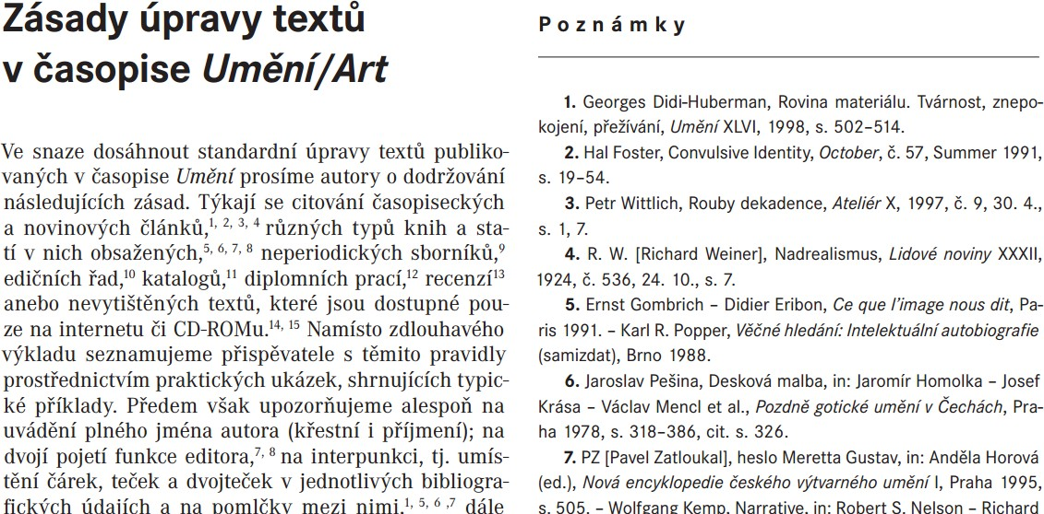
Bibliografický záznam
Norma časopisu Umění: https://www.umeni-art.cz/cz/norm.aspx

Slide 34
Příklady
Jaroslav Pešina, Desková malba, in: Jaromír Homolka – Josef Krása – Václav Mencl et al.,
Pozdně gotické umění v Čechách, Praha 1978, s. 318–386, cit. s. 326.
Ernst Gombrich – Didier Eribon, Ce que l’image nous dit, Paris 1991.
Robert S. Nelson – Richard Shiff (edd.), Critical Terms for Art History, Chicago – London 1996.
Georges Didi-Huberman, Rovina materiálu. Tvárnost, znepokojení, přežívání, Umění XLVI, 1998, s. 502–514.

Slide 35
Seznam literatury
̶ s sebou k I. konzultaci (nejpozději dva týdny před prezentací)
̶ seřazený podle roku vydání
̶ jednotná citační norma
̶ wikipedie, jstor, kubikat apod. do seznamu literatury NEPATŘÍ

